Slide 1
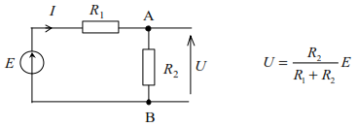
Chapitre 3 Analyse des circuits électriques par les principaux théorèmes
3.1. Introduction:
Nous allons présenter quelques théorèmes généraux permettant de réduire ou de simplifier les calculs sur les circuits électriques en régime statique. Ces théorèmes et méthodes d’étude ne sont valables que pour des réseaux linéaires.
3.2 Pont diviseur de tension:
Le schéma électrique d’un pont diviseur de tension est illustré par la figure 3.1.
Figure 3.1. Schéma électrique d’un exemple de diviseur de tension.
Il s’agit d’une application directe de la mise en série de deux résistances :

Slide 2
La tension aux bornes d’une résistance est égale au produit de sa valeur par l’intensité du courant qui la traverse. Par exemple la tension aux bornes de la résistance R2 vaut :
La tension ainsi obtenue est inférieure à E. D’une façon générale, la tension aux bornes d’une résistance placée dans un circuit série comportant n résistances, alimenté par une source de tension E est :
3.3 Pont diviseur de courant :
Le schéma d’un exemple pont diviseur de courant est montré par la figure 3.2.
Figure 3.2. Schéma électrique d’un exemple de diviseur de courant.
Appelons «U» la différence de potentiel qui se trouve aux bornes des différents éléments en parallèle, nous obtenons :
D’où

Slide 3
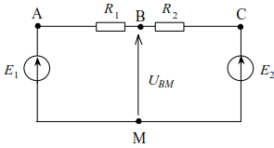
3.4 Théorème de superposition
Il découle directement des propriétés de linéarité. Ce théorème s’applique donc aux réseaux qui comportent plusieurs générateurs.
Soit un circuit électrique composé de n sources indépendantes de tension et de courant que nous pouvons noter : SI,S2, ...,Sn, et une grandeur à calculer, par exemple le courant IK circulant dans la branche K. Appelons IK1,IK2, ...,IKn les valeurs de cette grandeur crée individuellement dans cette branche par chaque source agissant seule. Les autres sources étant passivées.
Remarque 1 : Passiver une source revient à la remplacer par sa résistance interne. Autrement dit, ceci revient à court-circuiter les sources de tension et à ouvrir les sources de courant.
Remarque 2 : Le théorème de superposition ne s’applique pas aux circuits contenant des sources liées ou dépendantes (autrement dit sources contrôlées) puisque ces dernières ne sont pas, par définition, des éléments linéaires.
Prenons par exemple le montage de la figure 3.3 suivant, dans lequel nous calculons la tension UBM.
Figure 3.3. Schéma électrique d’un exemple d’application de théorème de superposition.

Slide 4
En tenant compte des deux sources, nous obtenons :
3.5 Théorème de Thévenin et de Norton:
Pour analyser le comportement d’un réseau électrique à plusieurs éléments pour différentes charges (calcul de la tension et du courant de sortie), il est préférable de recourir à un modèle simple sans la charge qui se met :
• soit sous la forme d’une source réelle de tension : c’est le modèle de Thévenin,
• soit sous la forme d’une source réelle de courant : c’est le modèle de Norton.
Les théorèmes de Thévenin et de Norton permettent de modéliser le comportement d’un dipôle. Ces théorèmes montrent qu’indépendamment de la charge, un réseau quelconque vu entre deux de ces points peut toujours être représenté par une source réelle de tension ou par une source réelle de courant.
Figure 3.4. Equivalence Thévenin et Norton d’un dipôle.

Slide 5
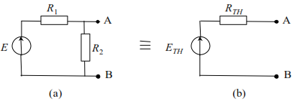
3.5.a Théorème de Thévenin
Considérons un circuit électrique linéaire placé entre deux points A et B. Vis-à-vis des points A et B (c’est-à-dire vu d’un élément placé entre A et B), le circuit précédent peut être remplacé par un générateur équivalent de Thévenin de force électromotrice ETH et de résistance interne RTH.
• La valeur ETH est égale à la tension mesurée entre A et B à vide, c’est-à-dire lorsque le dipôle n’est pas connecté à d’autres éléments externes (charge déconnectée).
• La résistance interne RTH correspond à la valeur de la résistance vue entre A et B lorsque les sources indépendantes sont passivées.
Prenons par exemple le montage de la figure 3.5 (a) :
Figure.3.5. Exemple d’application du théorème de Thévenin.
La tension de Thévenin est la tension obtenue à vide entre A et B. Cette tension obtenue aux bornes de R2 se calcule en appliquant le théorème du pont diviseur.
La résistance RTH est obtenue en passivant la source de tension E. Il suffit de remplacer la source E par un court-circuit.
et
Le générateur de Thévenin équivalent est donné à la figure 3.5 (b).

Slide 6
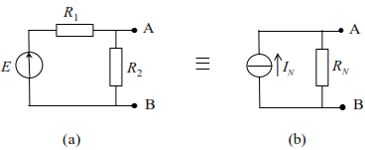
3.5.b Théorème de Norton :
Tout circuit électrique linéaire peut être remplacé par un dipôle équivalent vis-à-vis des points A et B, c’est-à-dire vu d’un élément placé entre A et B par un générateur de Norton équivalent de courant IN et de résistance interne RN.
• La valeur IN du générateur de courant équivalent est égale à l’intensité mesurée entre A et B dans un court-circuit (charge court-circuitée).
• La résistance interne R correspond à la valeur de la résistance vue entre A et B lorsque les sources indépendantes sont passivées.
Le passage du modèle d’un générateur de Thévenin à celui d’un générateur de Norton conduit à trouver :
et
Prenons par exemple le montage de la figure 3.6 (a) :
Figure.3.6 Exemple d’application de théorème de Norton.
Le courant IN est le courant obtenu en court-circuitant la résistance R2. La résistance RN est obtenue en passivant la source de tension E. Il suffit de remplacer la source E par un court-circuit.
et

Slide 7
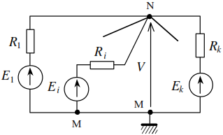
Le générateur de courant équivalent de Norton est donné à la figure 3.6 (b).
3.5.c Dualité Thévenin – Norton:
Les schémas de Thévenin et de Norton sont des schémas équivalents, les deux dipôles présentent :
• la même tension à vide,
• le même courant de court-circuit,
• la même résistance interne.
Conformément au principe de dualité, pour trouver le schéma dual du schéma de Thévenin, nous effectuons les transformations suivantes :
• éléments en série ⇔ éléments en parallèle,
• tension en volt ⇔ courant en ampère,
• résistance en ohm ⇔ conductance en siemen.
Prenons par exemple le montage de la figure 3.6 (a) :
3.6 Théorème de Millman:
Ce théorème donne une généralisation du théorème de superposition. Cette autre façon d’écrire la loi des nœuds permet de calculer la différence de potentiel entre un nœud N et le nœud de référence des potentiels.
Figure.3.7 Exemple d’application de principe de théorème de Millman.

Slide 8
Le point M présente un nœud dans le circuit de la figure 3.7 et choisi comme un point de référence (VM = 0 (V)). Soit n branches connectées aux nœud N. Chaque branche est constitue d’un dipôle vue entre le nœud N et le point de référence (potentiel 0 volts), ce qui permet de remplacer la branche réelle par son modèle équivalent de Thévenin.
Si nous effectuons un court-circuit entre le nœud N et le nœud de référence, le courant de court-circuit (courant de Norton) est égal à la somme des courants fourni par chaque source.
Lorsque nous passivons les sources de tension, toutes les résistances se trouvent en parallèle ; la conductance équivalente est égale à la somme des conductances de chaque source.
Le théorème de Millman stipule que la tension mesurée au nœud N est donc égale au produit de la résistance équivalente par la valeur de la source de courant, soit :

Slide 9
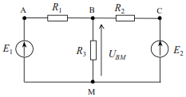
Exercice 1 avec correction: Application du théorème de Thévenin sur un exemple
Le montage de la figure 3.8 présente le circuit électrique de l’énoncé de l’exercice.
Figure.3.8 Circuit électrique de l’énoncé de l’exercice 1: application du théorème de Thévenin.
1. Déterminer pour la figure 3.8 les éléments du générateur équivalent de Thévenin vu des points B et M. En déduire les éléments du générateur équivalent de Norton.
2. En déduire la différence de potentiel UBM dans le cas de la figure 3.8.
Application numérique :
R1= 3 kΩ, R2 = 6kΩ, R3 = 10 kΩ, E1 = 20 V et E2= 10 V.
À vide nous pouvons par exemple appliquer le théorème de superposition. Dans ce cas, lorsque la source E2 est court-circuitée (passivée), puisque la sortie est ouverte, aucun courant ne peut circuler dans la résistance R3. Le schéma du montage devient celui de la figure 3.9 : la source de tension E1 donne en sortie une différence de potentiel UBM1 ; de même, lorsque la source E1 est court-circuitée, le schéma du montage devient celui de la figure 3.10 : E2 donne en sortie une différence de
potentiel UBM2.

Slide 10
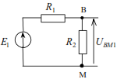
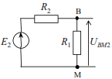
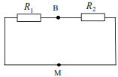
Exercice 1 avec correction: Application du théorème de Thévenin sur un exemple
Le montage de la figure 3.8 présente le circuit électrique de l’énoncé de l’exercice.
Figure.3.9 Circuit électrique 3.7 en court-circuitant E2.
Figure.3.10 Circuit électrique 3.7 en court-circuitant E1.
La tension de Thévenin équivalente devient :
Lorsque les deux sources sont passivées, E1 = E2 = 0. La figure 3.11 montre que les générateurs sont remplacés par des court-circuits, la résistance vue entre B et M est égale aux deux résistance R1 et R2 en parallèle, d’où :
Figure.3.11 Circuit électrique 3.7 en court-circuitant les deux générateurs E1 et E2.

Slide 11
Pour calculer les éléments du générateur de Norton équivalent, nous utilisons les formules de passage d’un générateur de Thévenin vers un générateur de Norton. Nous obtenons :
2. Nous utilisons le résultat de la première question pour déterminer la différence de potentiel qui se trouve entre B et M. La résistance R3 est la résistance de charge du générateur de Thévenin. Il suffit dans ce cas d’appliquer le diviseur de tension :

